Slide 1


“Maestría en Energías Renovables: proyectos en desarrollo y proyectos a futuro”.
Dra. Patricia Repossi
Mg. Ing. Alejandro Haim

Slide 2
Demanda creciente de energía
Hidrocarburos para generación eléctrica y transporte
 Costos altos y variables
 Contaminación atmosférica

Slide 3
Energías Renovables

Slide 4
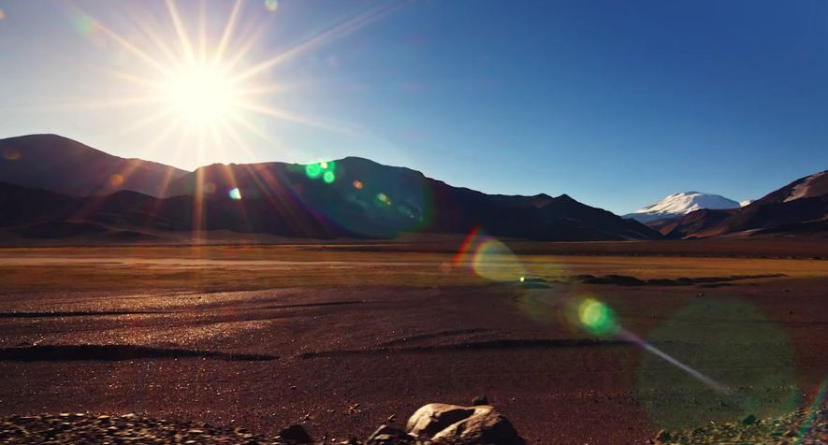
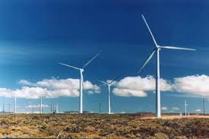
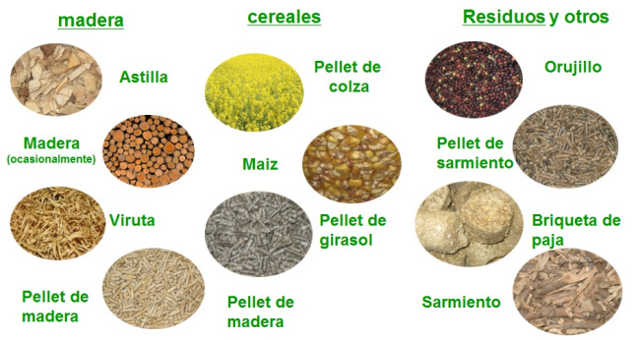
Argentina

Slide 5
Energias Renovables
 Fundamental para el crecimiento
 Industria emergente en la Argentina

La Argentina tiene como política de estado el desarrollo de una matriz energética diversificada con fuentes de Energías Renovables, apoyada por leyes que promueven y marcan objetivos a alcanzar

Slide 7
Objetivos
 Promover una instancia de formación integral en la temática de las energías renovables con especial foco en la realidad regional y local tanto en la generación como en la aplicación y uso de energías.

Profundizar los conocimientos en materia de energías renovables mediante el intercambio con profesionales de disciplinas diversas, nacionales e internacionales y la investigación

Slide 8

Integrar los aportes de diversas disciplinas vinculadas con el estudio de las energías renovables a fin de analizar y evaluar requerimientos del área.

Desarrollar competencias profesionales para la evaluación de alternativas energéticas, el diseño y la implementación de soluciones en materia de energías renovables.

Desarrollar capacidades para el diseño de esquemas de planificación estratégica en escenarios dinámicos.

Slide 9
Aplicar principios y técnicas de diagnóstico y evaluación de la gestión energética analizando los riesgos involucrados a nivel económico, social y ambiental en cada uno de los escenarios.


Promover capacidades para integrar grupos de trabajo y equipos interdisciplinarios en la realización de programas y proyectos, aportando los enfoques científico-tecnológicos de la ingeniería en la resolución de las problemáticas del campo de las energías.

Slide 10
Perfil del Egresado

Slide 11
El egresado de la Maestría en Energías Renovables, Mención Eólica, Mención Solar, Mención Biomasa, estará capacitado para:

La evaluación de escenarios energéticos existentes considerando variables políticas, económicas, sociales y ambientales.

La gestión e implementación de redes energéticas complejas donde se combine la utilización de diversas fuentes de energía.

Slide 12

La evaluación del funcionamiento a nivel tecnológico y de los requerimientos de implementación de soluciones de energías renovables

El desarrollo de técnicas para la solución de problemas que den respuesta a las necesidades energéticas.

La coordinación de proyectos de investigación y transferencia de tecnología orientados al medio académico y/o al medio productivo.

La toma de decisiones estratégicas para la implementación de redes energéticas renovables.

Slide 13

El dimensionamiento y modelización de los distintos escenarios energéticos.

La resolución de las necesidades en materia de energía desde una perspectiva ética que contemple los factores socio ambientales por sobre los económico financieros

La coordinación de proyectos gubernamentales, no gubernamentales e internacionales aportando los enfoques científicos y tecnológicos de la ingeniería a la resolución de las problemáticas del campo energético.

Slide 14
Mención Eólica

El diseño de componentes de aerogeneradores de potencia,

El diseño, operación y mantenimiento de parques eólico

La vinculación de sistemas eólicos en redes nacionales

La integración de aerogeneradores en sistemas híbridos.

Slide 15
Mención Solar

El diseño de componentes de celdas solares fotovoltaicas, plantas solares y la fabricación de celdas de silicio.

El diseño de sistemas de calefacción solar para uso en sistemas de Agua Caliente Sanitaria

La coordinación y dirección de plantas solares de alta temperatura

El dimensionamiento y modelización de construcciones ambientalmente sostenibles.

Slide 16
Mención Biomasa

La selección y uso de cultivos energéticos

La elaboración de biocombustibles y la inserción de los mismos en el mercado nacional e internacional
El diseño, operación y mantenimiento de plantas de biogás, de biomasa sólida y de gasificación de biomasa.


Slide 17
Trabajos de Tesis

Slide 18
Mención Biomasa

Slide 19
Diego Martín Bertini
"Equilibrio Energético de la Producción Primaria e industrialización de Topinambur“
MSc. Cecilia REBORA (UN Cuyo)- MSc. Lidia DONATO (INTA)
Docente investigadorUTN-FRA

Slide 20
María Belén Migone
"Estudio comparativo de Alternativas de Generación de Electricidad con Diferentes biocombustibles“
MSc. Jorge Hilbert (INTA)-Dr Luiz A. HORTA NOGUEIRA (UNIFEI)
ECOSUR

Slide 21
Santiago Molteni
"Cogeneración à partir de Marlo y Rastrojos de Maíz En Una Planta de Etanol de Maíz”
Ing. Gerónimo Cárdenas-MSc. Lidia B. Donato (INTA)
Techint SA

Slide 22
Mención Eólica

Slide 23
Rocío Jimena Rodríguez
"Estudio de las Mejoras en los Procesos Logísticos involucrados en la instalacion de parque eólico“
Dr Pedro Carbalho Rosas (U.F. de Pernambuco, Brasil ) -Luis CLEMENTI (UTN)
Herza Global. Consultoría en medio ambiente y Sustentabilidad

Slide 24
Andrés Persello
"Control de Flujo radial en la Pala de aerogenerador de las Naciones Unidas“
Dr. Spyridon Voutsinas (Universidad Nacional de Atenas) - Dr. Carlos Olmedo (UTN y CNIE
UTN Haedo

Slide 25
Marcelo Alejandro Antón
"Adaptación De Una Máquina Eléctrica de Inducción Como El Mini Aerogenerador“
Dr. Horacio Di Prátula (UTN - FR Bahía Blanca)-Mg. Eduardo Guillermo (UTN - FR Bahía Blanca)
UTN Facultad Regional Bahía Blanca

Slide 26
Nicolás Bustos Daniel Brown
"Los Seis Elementos de la Integración Eólica en el Sistema Eléctrico Argentino“
Dra. Ana Estanqueiro (Univ. Lusiada, Lisboa) - Mg. Mauro Soares
360 Energía

Slide 27
Miguel El Milanés
Desarrollo de Modelos de Confiabilidad para Sistemas de Generación Eléctrica A partir de la Energía Eólica".
Dr. Nicolás Scenna (UTN – FRRo) – Mg. NéstorRodríguez (UTN – FRRo)
UTN - FR Rosario

Slide 28
Rubén Domingo Bufanio
“Propuesta para la Optimización del contenido armónico en la Generación Eólica PMSG (Generación Sincrónica una imanes Permanentes)“
Dr. Pedro André Carvalho Rosas (U. Pernambuco, Brasil) - Dr. Horacio Raúl di Prátula (UTN - FR Bahía Blanca)
UTN FRN/ Coordinador mención eólica

Slide 29
Guadalupe Malaisi
"Dependencia con la trayectoria de la ley cohesiva en la delaminación de Materiales Compuestos para palas de aerogeneradores“
Dr. Doblada FSørensen (RISO, Dinamarca) - Mg. Claudia Morel (UNNE, Argentina)
Techint Ingeniería y Construcción

Slide 30
Santiago Barbero
“Modelos simplificados de Generadores Eólicos para Estudios de Pequeña Señal“
Dra. Ana Estanqueiro (INETI, Portugal) - Ing. Luis Agüero (INTREE-LAT, UN La Plata)
UN La Plata

Slide 31
Diego Werner
"Comportamiento del recurso eólico en terrenos Costeros del Estado de Ceará - Brasil - Validación y comparacion de Modelos computacionales de aproximación lineal WAsP y CFD“
Dr. Pedro Carvalho Rosas (Un Fe Pernambuco, Brasil) - M.Sc. Sebastián Kind (UTN, FR Buenos Aires)
Aires - Renovables SA

Slide 32
Mención Solar

Slide 33
Clavín , María Florencia
“Barreras y Oportunidades en Argentina para la generación de energía eléctrica solar concentrada de cilindro parabólico con aire caliente y almacenamiento en lecho rocoso”
Dr. Aldo Steinfeld (ETH, Zurich, Suiza)-Ing. Julia Carruthers (CAMMESA)
ITPEnergised. Consultora. Gestión y realización de proyectos de energías renovables para Latinoamérica y el Caribe, África y países en desarrollo

Slide 34
Jakimczyk, Jorge
“Cogeneracion distribuida con energías renovable”
Dr. Julio DURÁN, (C NEA) - Ing Leopoldo MAYER (GESTEC-Universidad Nacional de San Martín)
Docente-investigador FRA

Slide 35
Levy, Patricio
“Integración de sistemas activos de captación solar en una vivienda de Tucumán”
Dr. Arqto. Rufino Hernández Minguillón (UPV / EHU, España) - MSc. En g. Jorge Augusto González (Universidad Nacional de Tucumán)
PERMER

Slide 36
José Luis Polti
" Análisis de Diferentes Propuestas de Celdas solares de silicio cristalino de Tecnología Avanzada, evaluando las Ganancias de Eficiencia, Como Alternativas a la Tecnología real Dominante un industrial Nivel “
Dr Juan Carlos Jimeno Cuesta (TIM, Universidad del País Vasco, España ) – Dr. Julio A. Bragagnolo (UTN )
Docente UTN-Responsable por la FRBA (MER)

Slide 37
Alejandro Takeda
"Modelado Matemático y determinacion del Rendimiento de Dos Prototipos de Colectores Planos de Diseño Innovador“
Dr. Ing. Christian NAVNTOFT/Magíster Jorge FOLLARI
Central Dock Sud SA

Slide 38
Jeremías Martínez
"Modelado y Diseño de la ONU Concentrador solar parabólico de Cilíndrico-Mediana Temperatura“
Mg. Jorge Follari (ONU San Luis) - Mg. Sandra Godoy (UTN, FRRo)
(UTN - Facultad Regional Rosario)

Slide 39
Lucioli, Mónica
“Medición, monitoreo y seguimiento de los parámetros electricos de una instalación fotovoltaica de 1kw conectada a red”
Dr. Anibal PERELLÓ
Consultora

Slide 40
Sebastián F. Méndez
"Cálculo de Parámetros de Celdas Solares en la producción“
Dra. Carmen Ikaran Salegi (TIM, Univ del País Vasco) – Dr. Julio Bragagnolo (UTN)
Siemens Healthcare, Pixsun

Slide 41
Cristian Wallace
“Determinación de inclinaciones y orientaciones optimas de instalaciones solares térmicas y fotovoltaicas”
Dr. Christian Navntoft
Enersol-UTN (Docente - investigador)

Slide 42
Andrés Villarrazo
“Gasificación solar de materales carbonosos en la Argentina: Oportunidades y necesidades”
Dr. Navntoft/Arq. Fabian Garreta

Slide 43
Alejandro Haim
"Estudio de factibilidad Técnica y Económica Para La Instalación De Una central Termoeléctrica de Energía Solar Concentrada De Torre en la Argentina“
Dr. Juan Burgaleta Ordóñez (Torresol Energy SA- Grupo SENER, España) - Juan Jimeno Cuestas (TIM - Un País Vasco, España).
UTN - FRBA

Slide 44

TESIS DE MAESTRIA
ESTUDIO PARA DEFINIR ÁREAS GEOGRÁFICAS ADECUADAS PARA LA IMPLEMENTACIÓN DE PLANTAS SOLARES TERMOELÉCTRICAS DE ¨TORRE¨ EN LA ARGENTINA

Slide 45
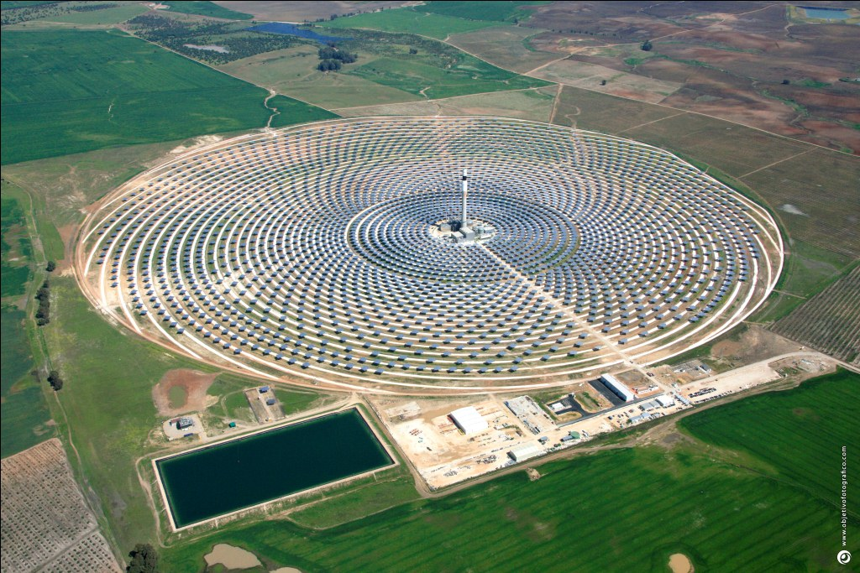
GEMASOLAR: 17MWe, 320 Ha
Fuente: Torresol Energy

Slide 46
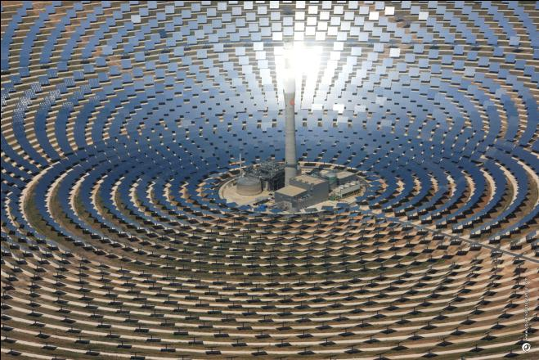
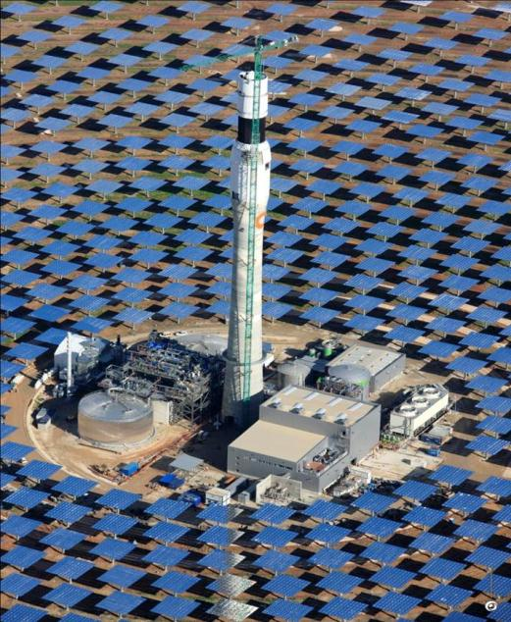
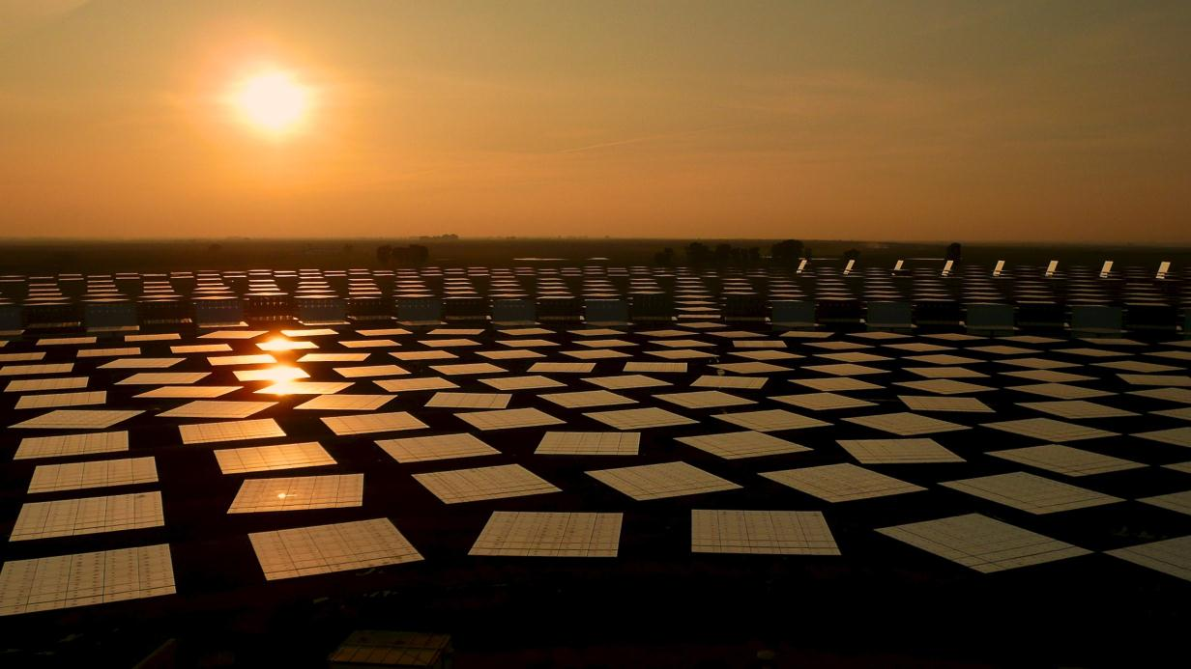
Fuente: Torresol Energy

Slide 47
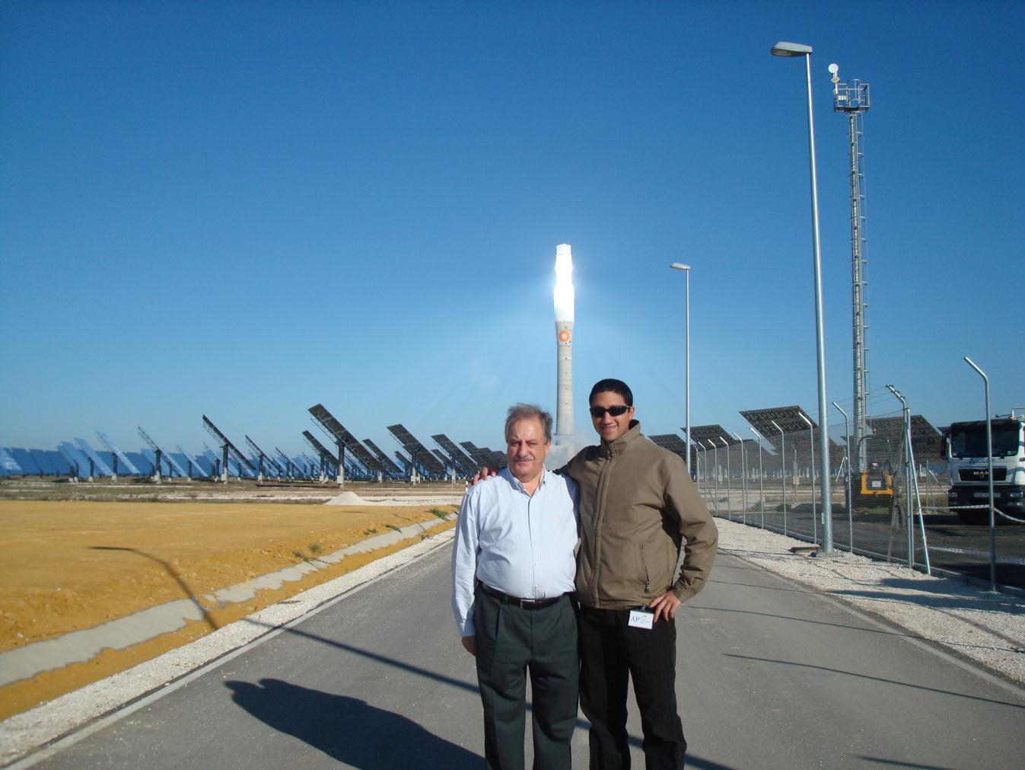
Fuente: Torresol Energy

Slide 48
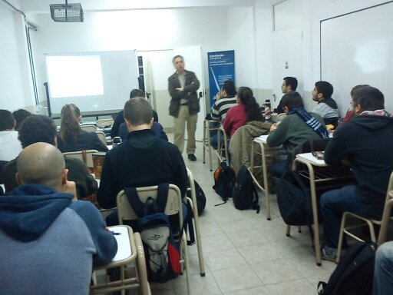
UTN.BA Energías Renovables
CATEDRA DE ENERGÍAS RENOVABLES
INGENIERIA CIVIL
INGENIERIA MECANICA
CATEDRA DE FUENTES NO CONVENICONALES DE ENERGÍA
INGENIERIA ELECTRICA

Slide 49
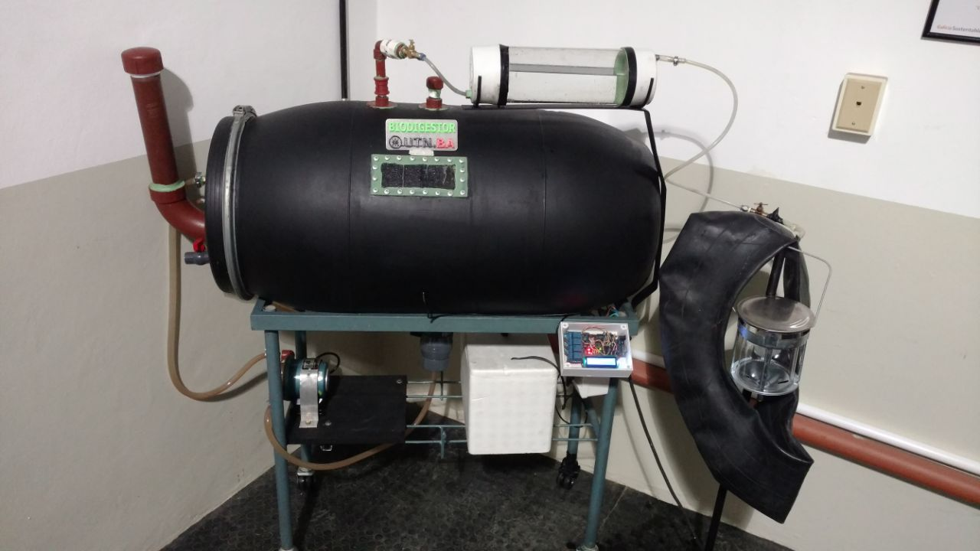
UTN.BA Energías Renovables
Proyecto I+D: Biodigestor

Slide 50
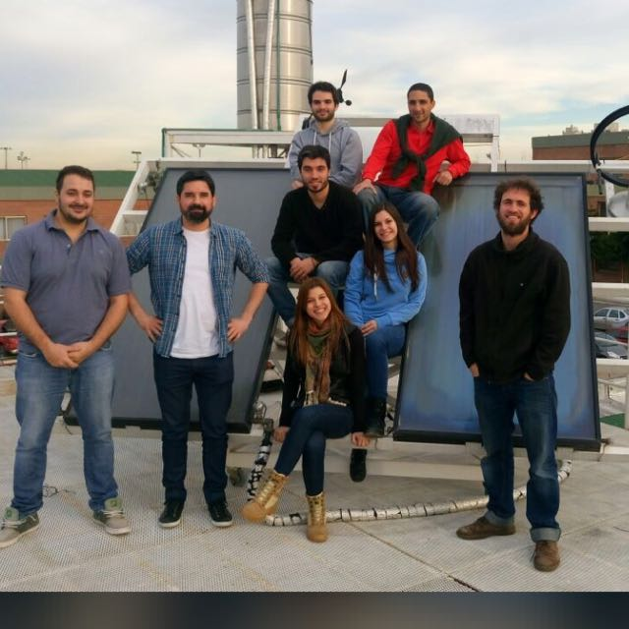

UTN.BA Energías Renovables

Slide 51
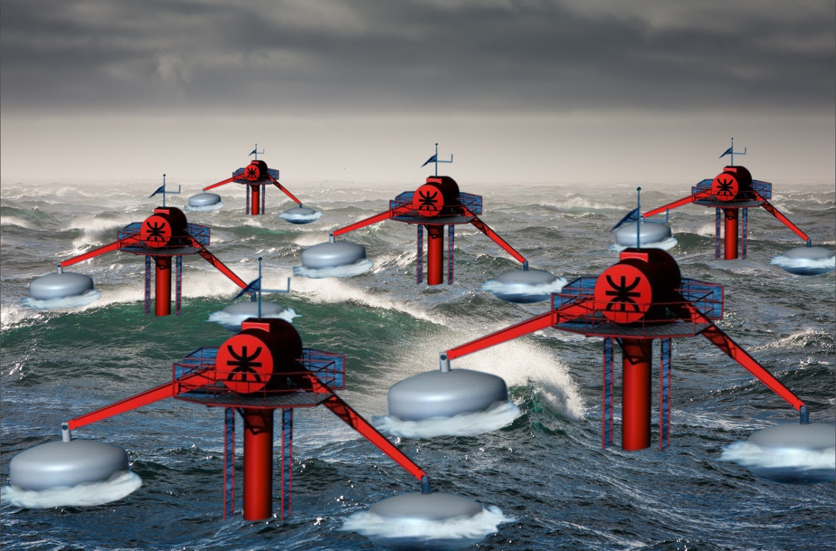

UTN.BA Energías Renovables

Slide 52
Trabajos en Desarrollo

Slide 53
Morrone, Maximiliano Pedro
“Energía solar térmica: Potencial de aprovechamiento y Estrategia de Desarrollo Nacional”
Dr. Christian Navntoft- Arq Fabian Garreta
Balbastro, Diego
“Simulación computacional de paneles solares térmicos y fotovoltaicos en el litoral Argentino”
Dr Fachinotti

Slide 54
Landa, José
“Casa autosustentable”
Dr. Aldo Steinfeld
Palacios, Jorge
“Radiación solar en Rosario: Métodos matemáticos de estimación de radiación solar y su correlación con gases de efecto invernadero”
Dra. Gabriela Lakkis

Slide 55
Zoratti, Guillermo
“Integración de energía térmica renovable en el proceso de industrialización de la soja”
Dr. Aldo Steinfeld

Slide 56
Heinke, Agustin
“Procesos power to gas para la integración renovable en la matriz energética”
Dr Ramiro Rodriguez
Salerno, Juan
“Diseño de herramientas propias para evaluar el potencial eólico local”
Dr. Pablo Bertinat- Dr Jorge Lassig

Slide 57
Lussiatti, Hernan
“Aplicación de la regresión por análogos a partir de pronósticos retrospectivos para el pronostico de viento en Argentina”
Dr Juan Ruiz-Dra Bibiana Cerne
Baldo, Mauro
“Variabilidad del viento en la región costera entre las latitudes 38°S y 46°S: Determinación de valores de referencia asociados y sus implicancias en la producción de energía eólica”
Dra. Bibiana CERNE-Dr. Ing. Fernando
NICCHI

Slide 58
Masetro, Adrian
“Cuantificación del perfil de la velocidad del viento en cuatro localidades del sur de la provincia de Santa Fe, Argentina.”
Jorge Lassig- Mariano Bonoli
Nicolau, Mariano
“Convertidor DC-DC con topologia Buck-Boost y estrategia de control MPPT, aplicable a aerogeneradores de baja potencia”
Dr. Horacio di Prátula- Mg. Ing. Ruben Bufanio

Slide 59
Galiano, Florencia
“Estudio del aprovechamiento de las vinazas residuales generadas en la producción de bioetanol de caña de azúcar.”
Dra Paola Dagnino
Ianuzzi, Leonardo
“Análisis de ciclo de vida en buses con celdas de hidrogeno de fuentes renovables y buses diesl en Rosario”
Dr Daniel Pasquevich- Mg Jorge Hilbert

Slide 60
Pilar, Leandro F.
“Gestión de residuos sólidos urbanos. Análisis de ciclo de vida de la producción descentralizada de biogás en reactores anaeróbicos”
Dra Roxana PIASTRELLINI
Parodi, Guillermo
“Análisis para la ubicación óptima de una planta consumidora de biomasa a partir de residuos de plantaciones forestales”
A confirmar

Slide 61
Próximos proyectos

Slide 62
Red Argentina de Energías Renovables

Slide 63


